Slide 1





Slide 2
КОНКУРС
«МОЛОДЫЕ ЛИДЕРЫ КУЗБАССА»
ПО ФОРМИРОВАНИЮ СОСТАВА МОЛОДЕЖНОГО ПАРЛАМЕНТА КУЗБАССА VIII СОЗЫВА
Кемерово, 2018 г.

Slide 3
Молодежный парламент Кузбасса при Совете народных депутатов Кемеровской области – это коллегиальный совещательный орган, созданный для обеспечения взаимодействия между органами государственной власти Кемеровской области, органами местного самоуправления и молодыми гражданами, подготовки рекомендаций по решению актуальных социальных проблем и политических вопросов с учетом мнения молодежи.
Молодежный парламент Кузбасса был образован
12 апреля 2000 года по инициативе Губернатора Кемеровской области.

Slide 4
Цель Конкурса: сформировать состав молодежного парламента Кузбасса при Совете народных депутатов Кемеровской области VIII созыва из числа молодежных лидеров Кемеровской области, имеющих собственные законотворческие инициативы, социально-значимые проекты или проектные идеи.

Slide 5
Сроки проведения Конкурса
I ЭТАП (15 октября – 14 ноября)
Прием заявок на почту mpkuzbass2018@yandex.ru
II ЭТАП (15 ноября – 20 ноября)
Отборочный тур, работа Конкурсной комиссии (заочно)
III ЭТАП (20 ноября – 23 ноября)
Проведение индивидуальных собеседований (заочно)
IV ЭТАП (до 30 ноября)
Утверждение результатов Конкурса (заочно)

Slide 6
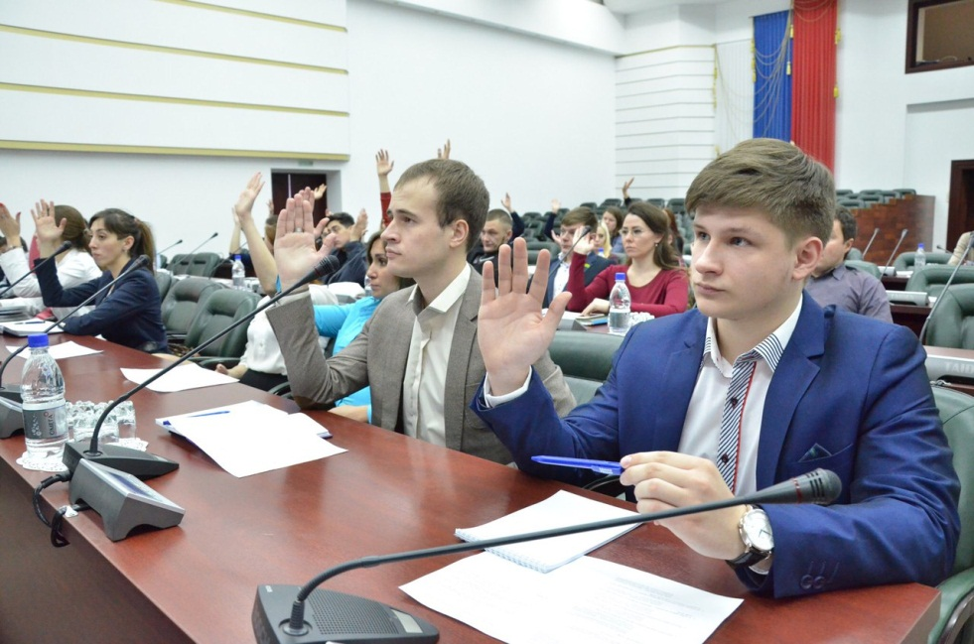
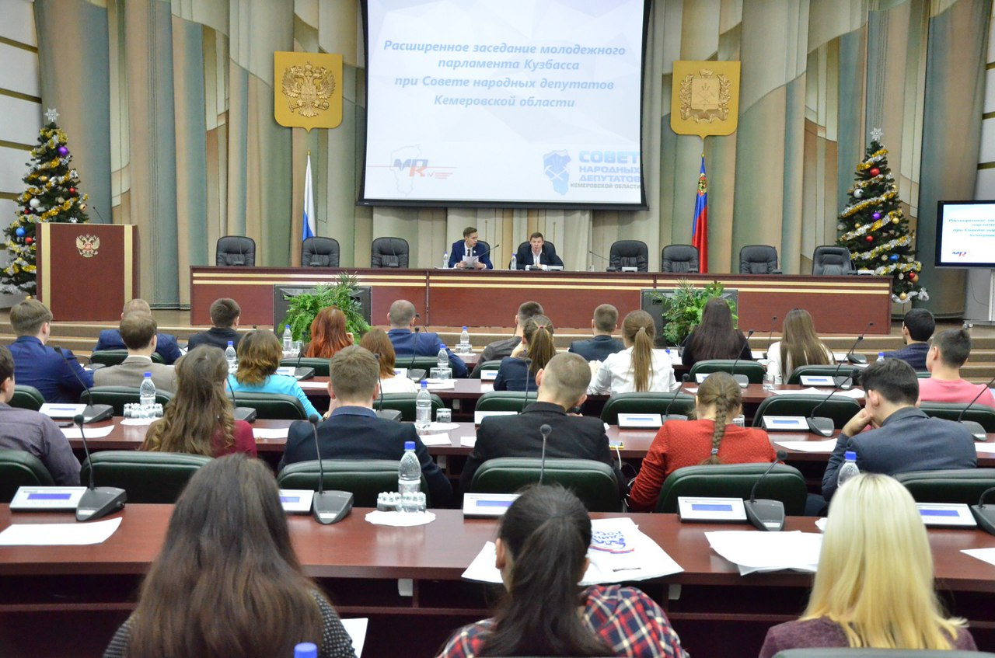
Сроки проведения Конкурса
V ЭТАП (12 декабря)
Расширенное заседание молодежного парламента Кузбасса при Совете народных депутатов Кемеровской области

Slide 7
Направления Конкурса
Проектирование
Законотворчество

Slide 8
Для участия в Конкурсе необходимо
направить на почту mpkuzbass2018@yandex.ru:
Анкету кандидата в состав молодежного парламента Кузбасса VIII созыва (Приложение 1);
Согласие на обработку персональных данных;
на выбор:
Анкету проекта, в соответствии с предложенными темами;
Или
Анкету законотворческой инициативы.

Slide 9
По вопросам организации и проведения Конкурса обращаться:
Комитет по вопросам туризма, спорта и молодежной политики Совета народных депутатов Кемеровской области, контактное лицо: Шипачева Юлия Сергеевна главный консультант, e-mail: k-tur@sndko.ru, тел.: 8-(3842)-45-04-67;
Молодёжный парламент Кузбасса при Совете народных депутатов Кемеровской области, контактное лицо:
Репин Роман Олегович председатель молодежного парламента Кузбасса, e-mail: mpkuzbass@yandex.ru,
тел.: 8-999-430-0464.

